Slide 1
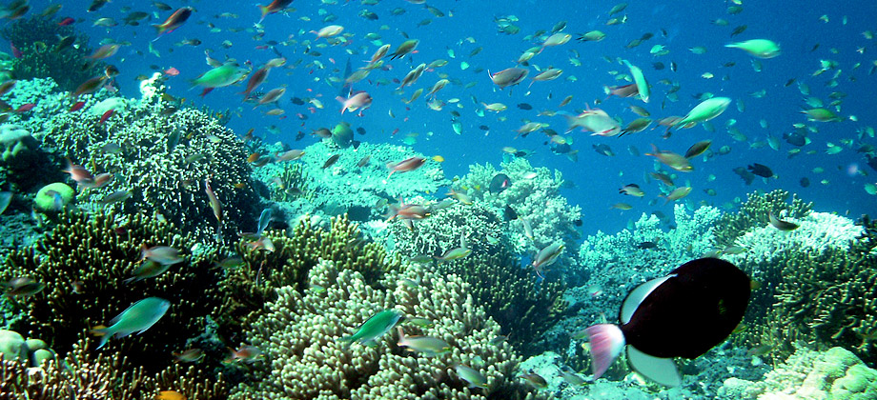
Коралловые экосистемы Животные-строители в океане
А.Э. Жадан, биологический факультет МГУ

Slide 2
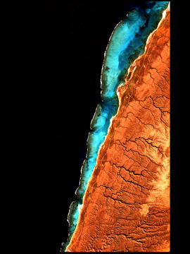
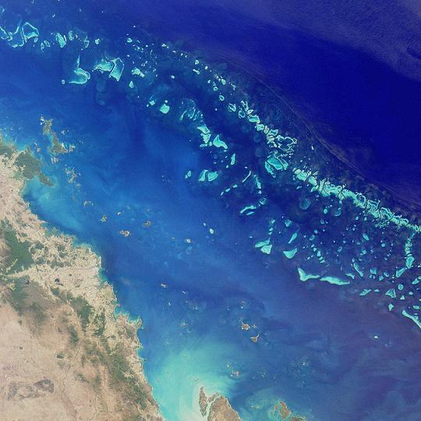
Рифы: известковые* геологические структуры биогенного происхождения
1. Береговые рифы
2. Барьерные рифы
3. Атоллы
лагуна
лагуна
лагуна

Slide 3
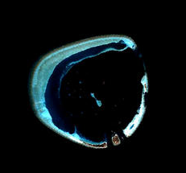
Атоллы

Slide 4
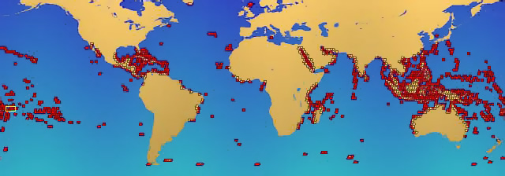
Географическое распространение
коралловых рифов

Slide 5
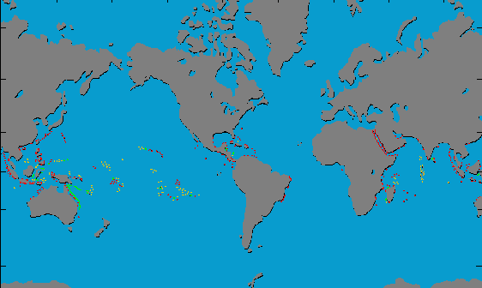
Рифы мира
Желтый – атоллы, зеленый – барьерные, красный - береговые

Slide 6
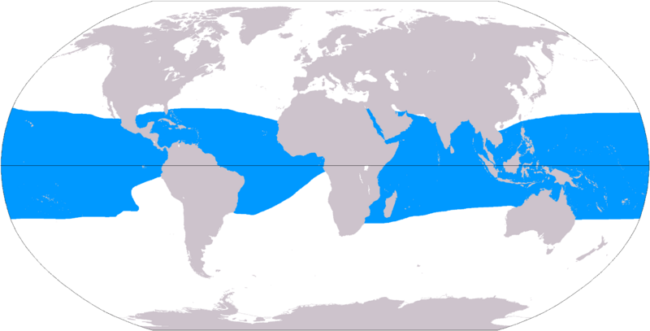
Изотерма 20 °C
апвеллинг
апвеллинг

Slide 7
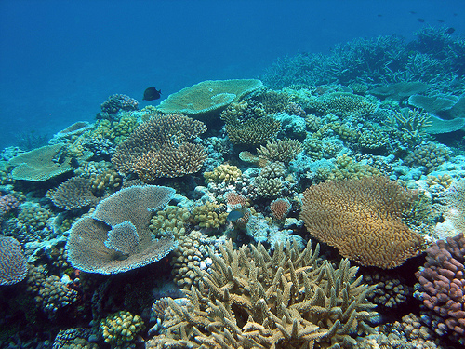
Коралловый риф
http://www.coralcoe.org.au

Slide 8
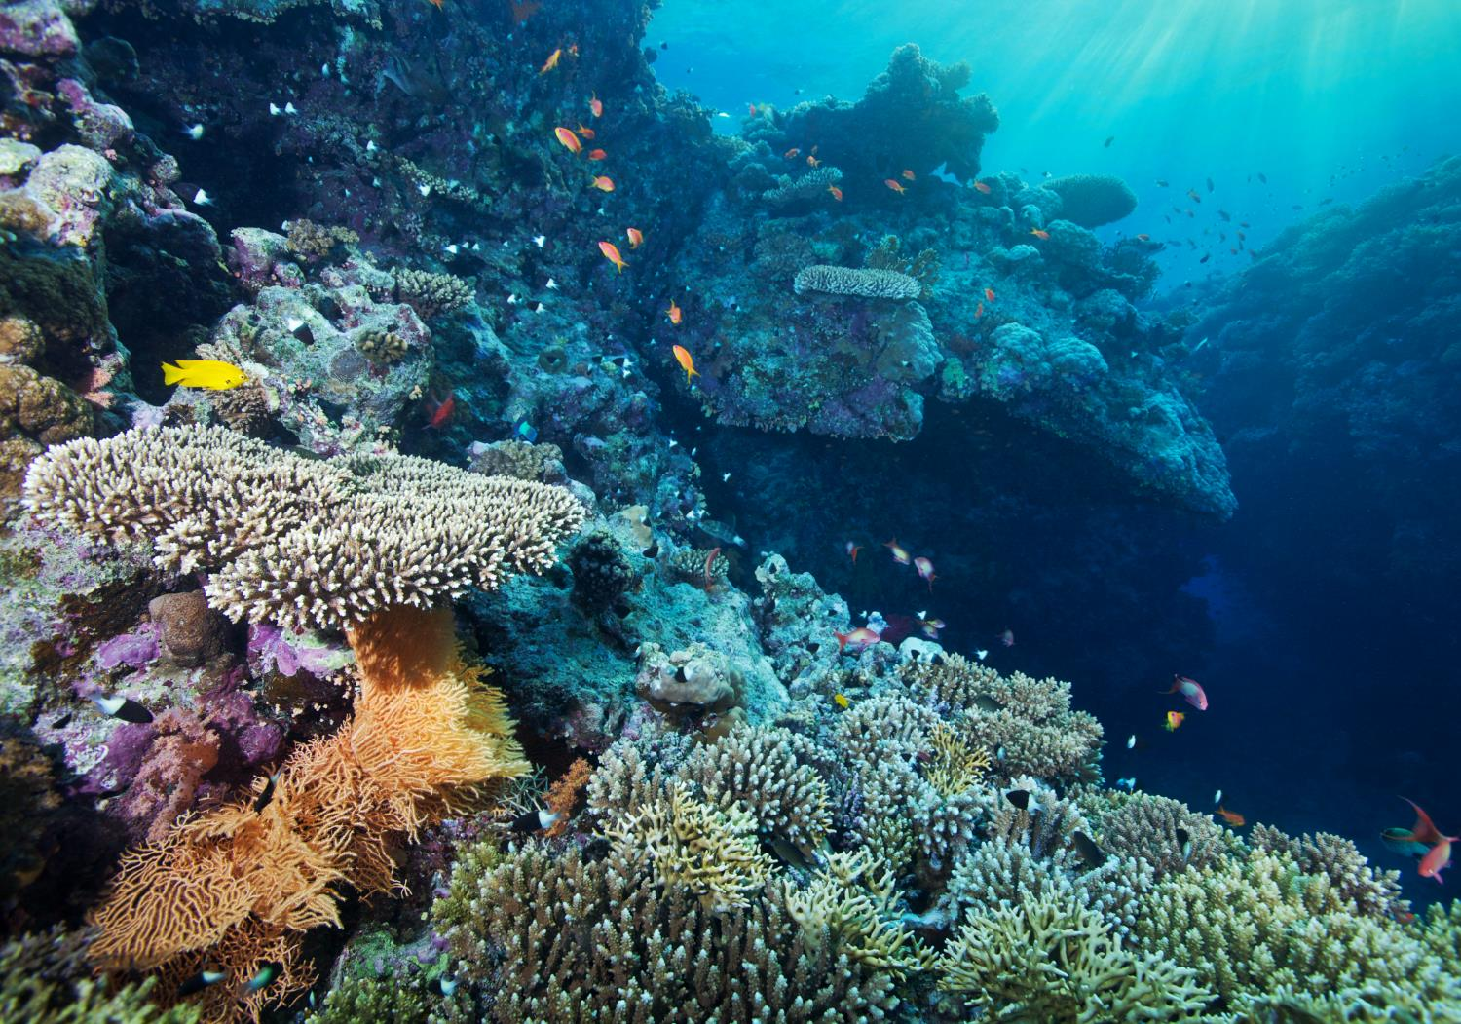
Коралловый риф
А.Семенов

Slide 9
Коралловые рифы - оазисы жизни среди пустыни океана (Ч.Дарвин)
0.1 - 0.2% площади океанского дна, более 25% по числу видов
Одни из наиболее сложных по составу и продуктивных экосистем на Земле (продукция в сотни раз больше, чем в окружающей пелагиали)
Ландшафт образующие сообщества. Толщина кораллового известняка достигает 2 км

Slide 10
Биоразнообразие в океане

Slide 11
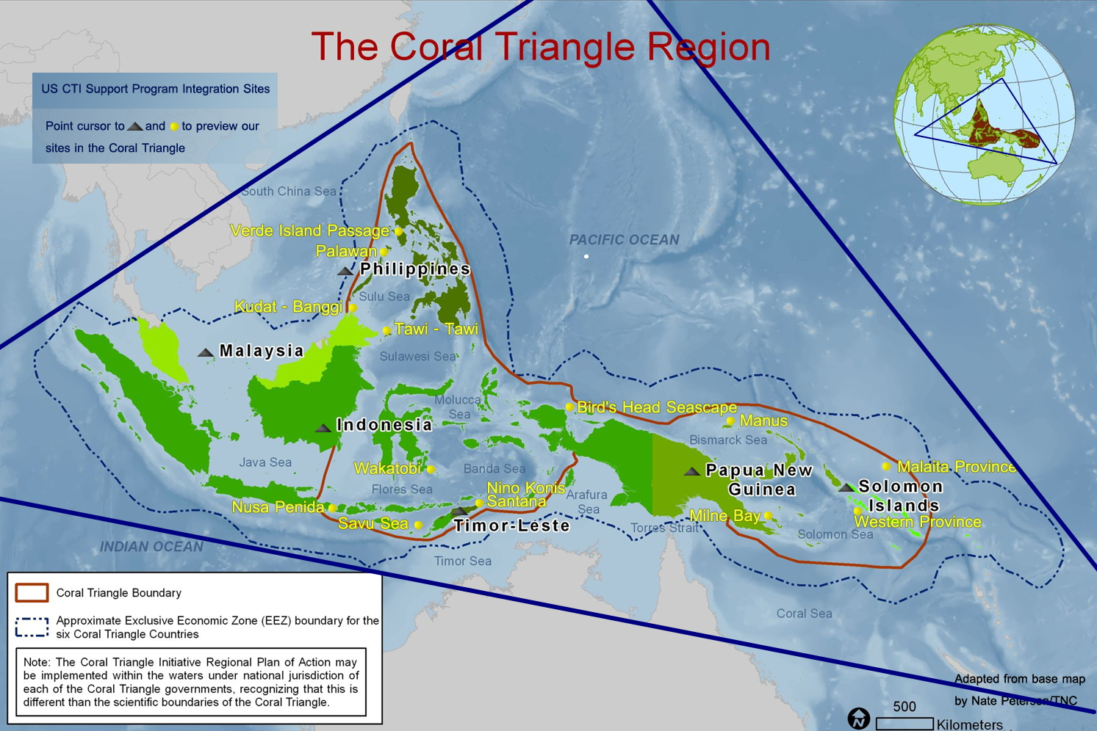
Коралловый треугольник
Notes:
Коралловый треугольник признан как глобальный центр морского биоразнообразия и глобальный приоритет сохранения. « Амазонка морей»

Slide 12
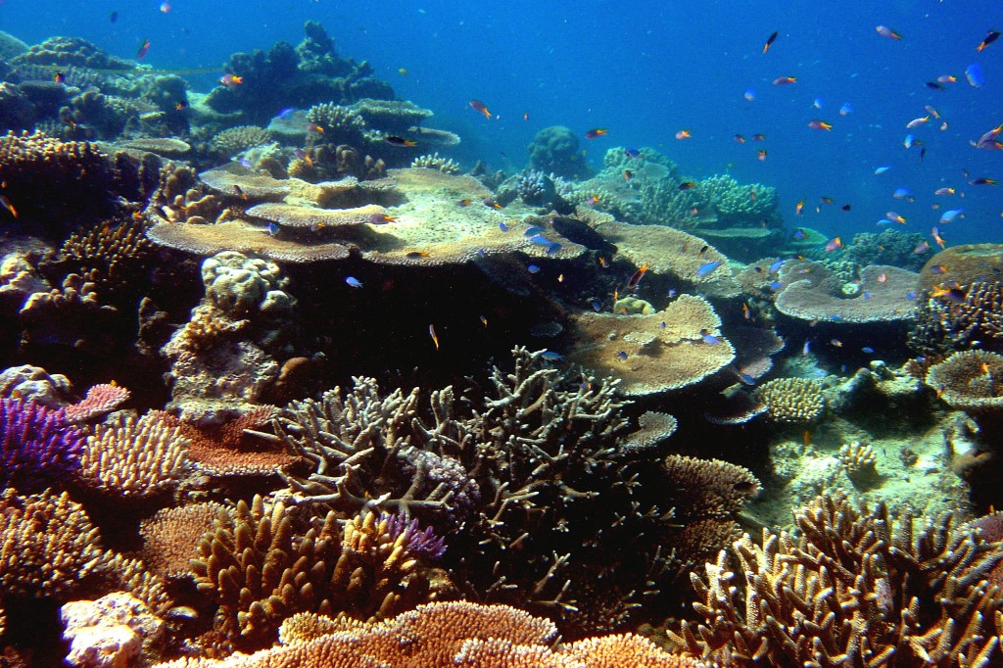
Строители коралловых рифов
Тип Стрекающие: Cnidaria
Класс Anthozoa: Коралловые полипы
Подкласс Шестилучевые кораллы : Hexacorallia
Отряд Мадрепоровые кораллы: Scleractinia (Madreporaria)
800 видов, 110 родов
http://www.coralcoe.org.au

Slide 13
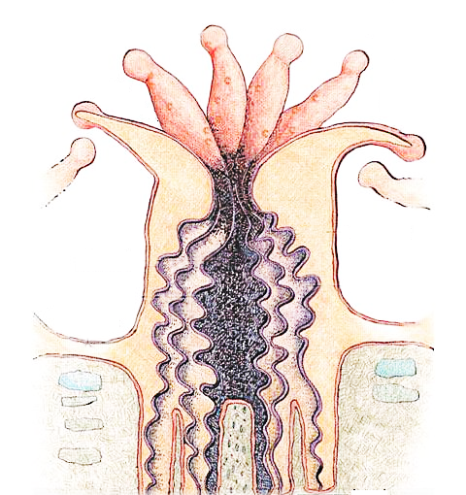
Схема строения кораллового полипа
щупальца
рот
кишечная полость
известковый скелет
известковый скелет

Slide 14
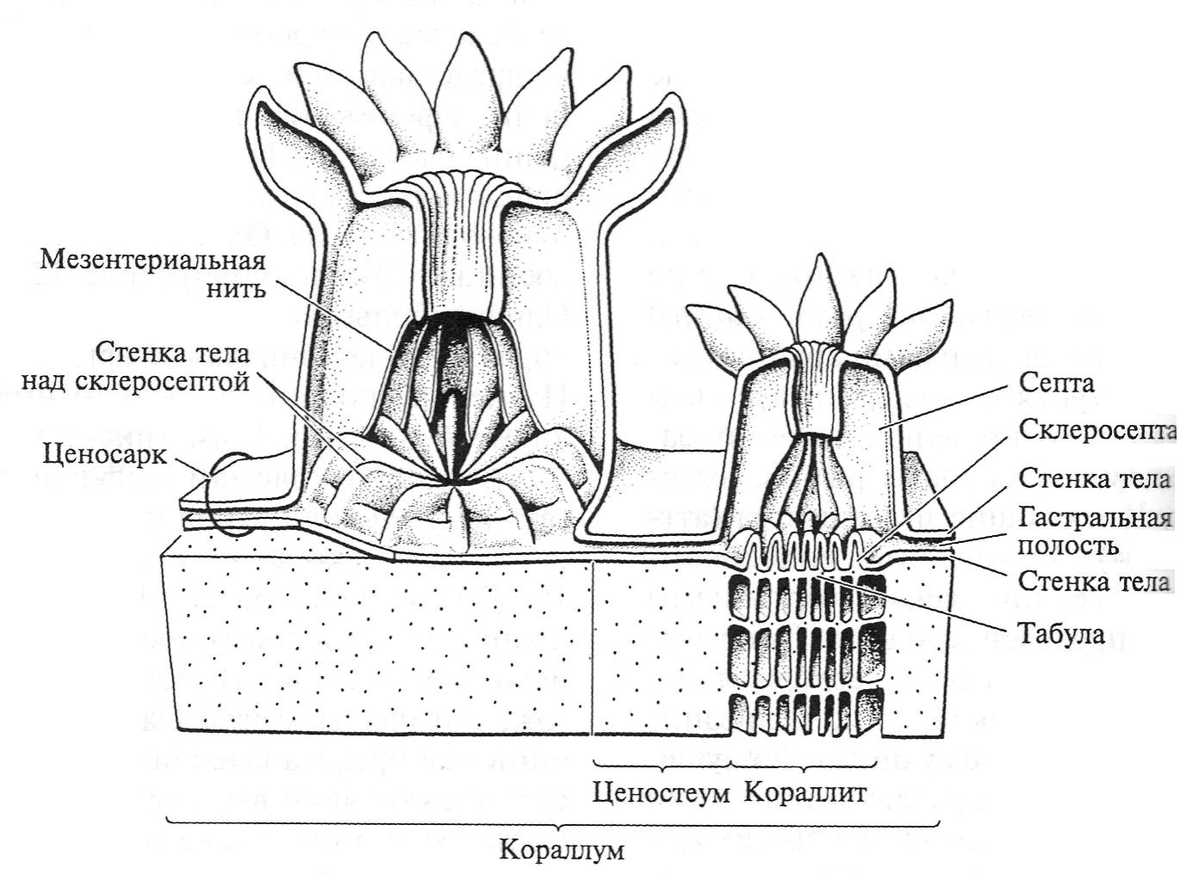
Участок колонии, вид в разрезе
По Рупперт и др., 2008

Slide 15
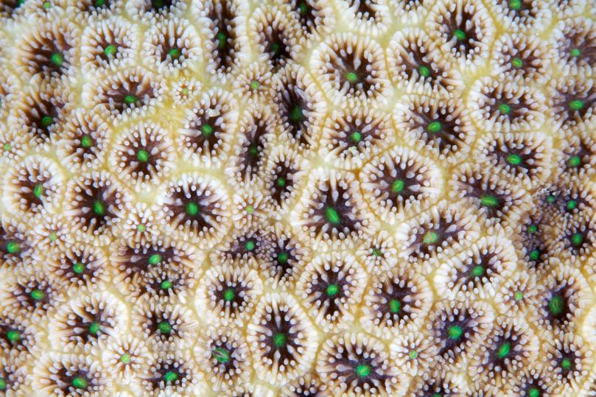
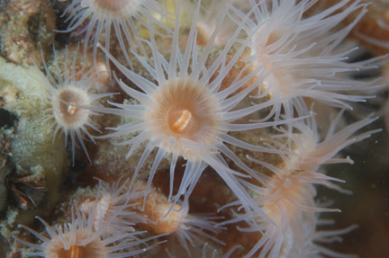
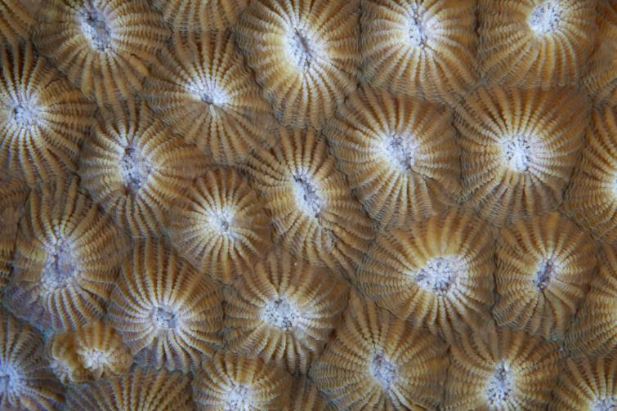
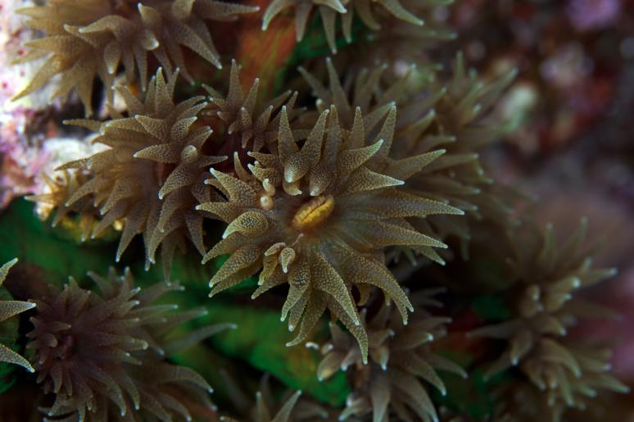
Коралловые полипы
А.Семенов

Slide 16
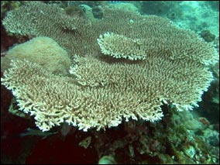
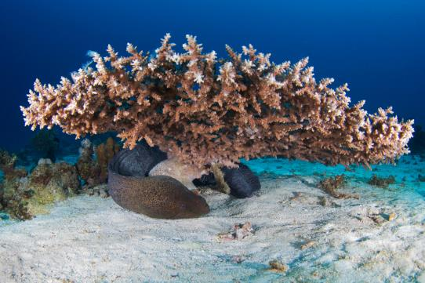
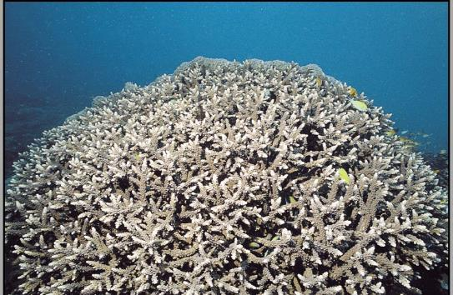
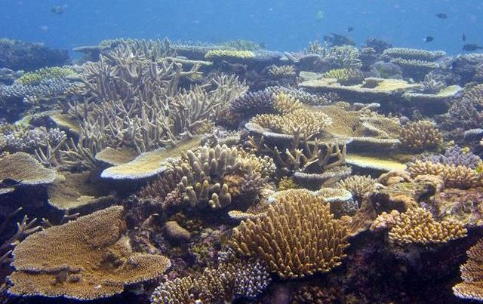
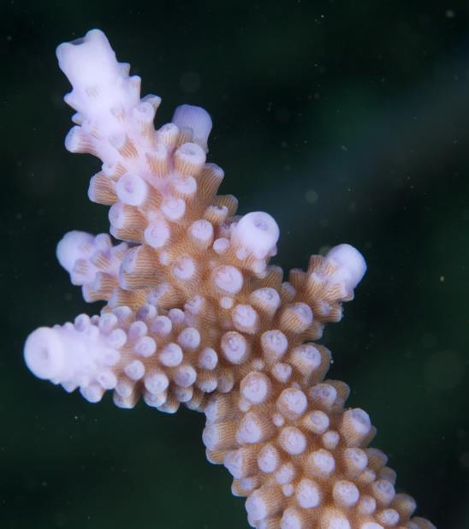
Форма коралловых колоний - ветвистые
Столовые кораллы
А.Семенов

Slide 17
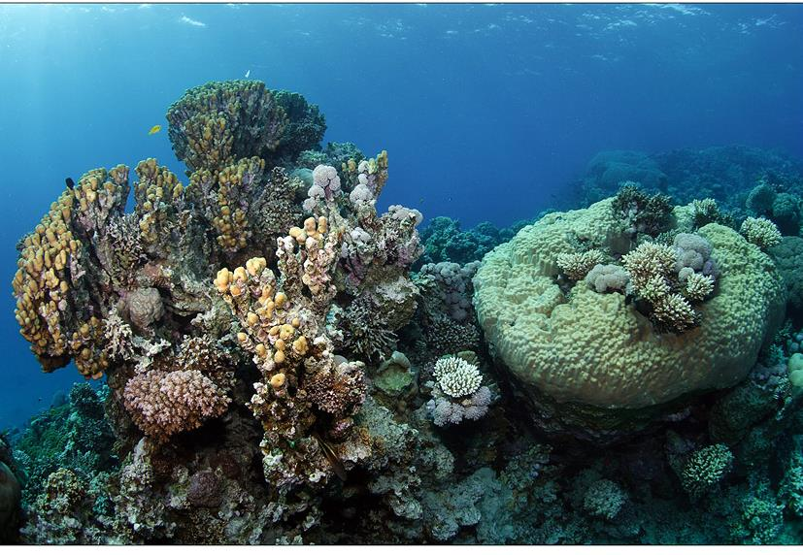
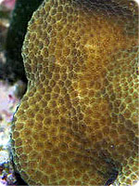
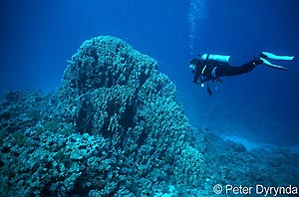
Форма коралловых колоний - массивные
http://torchuck.35photo.ru

Slide 18
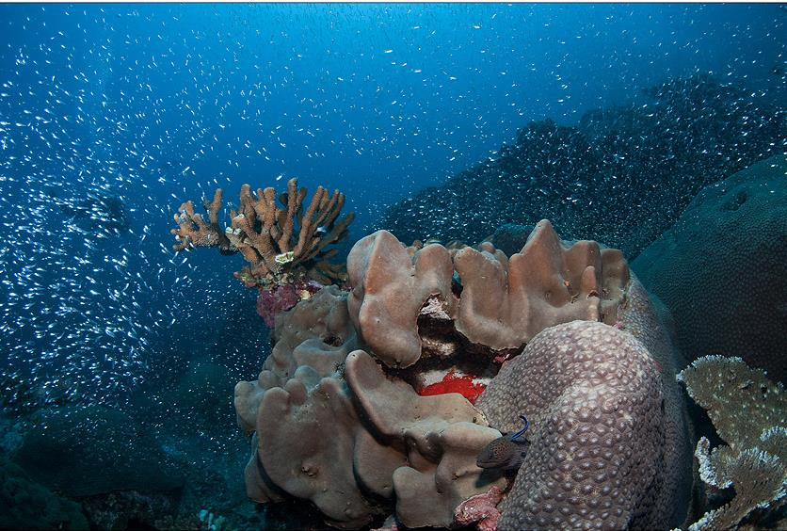
Форма коралловых колоний - массивные
http://torchuck.35photo.ru

Slide 19
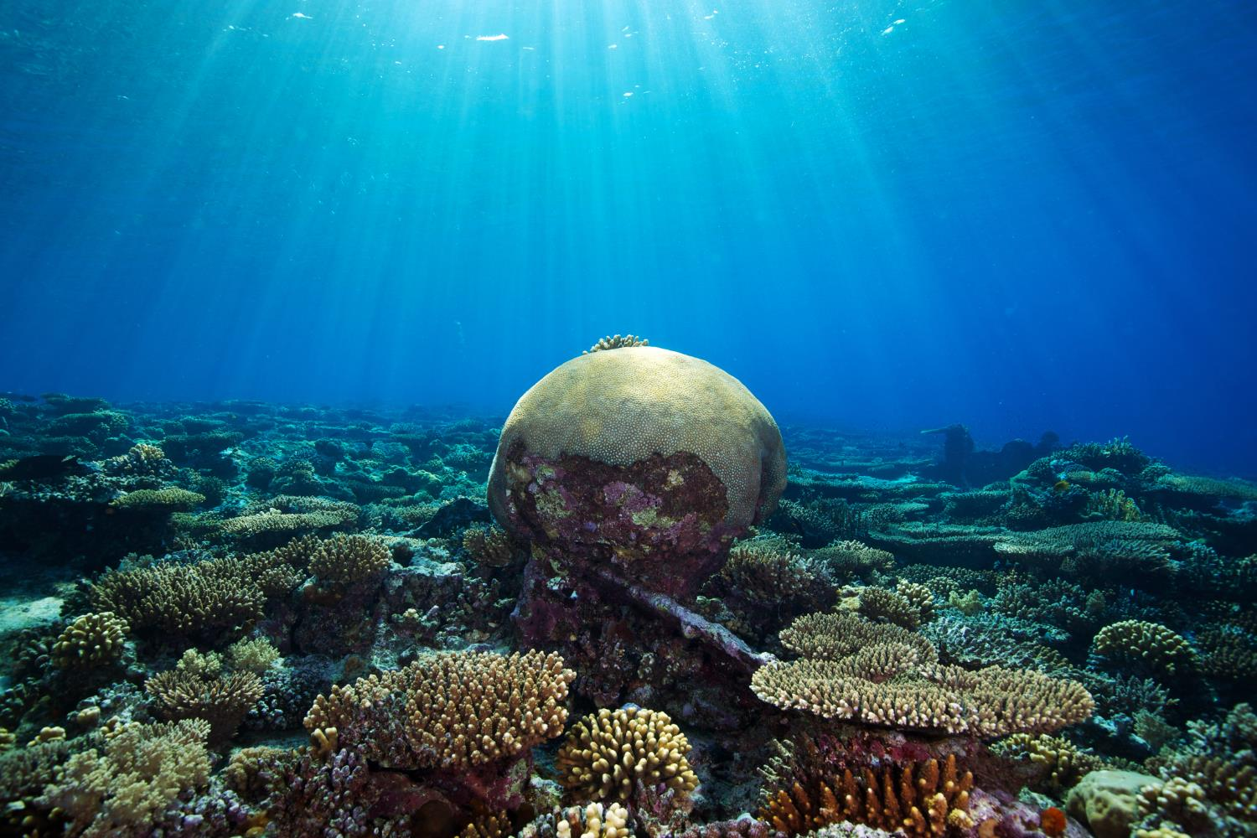
Коралловые головы
А.Семенов
А.Семенов
А.Семенов

Slide 20
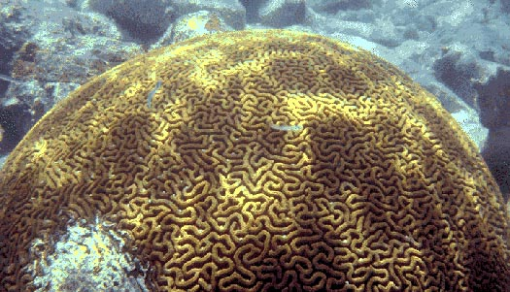
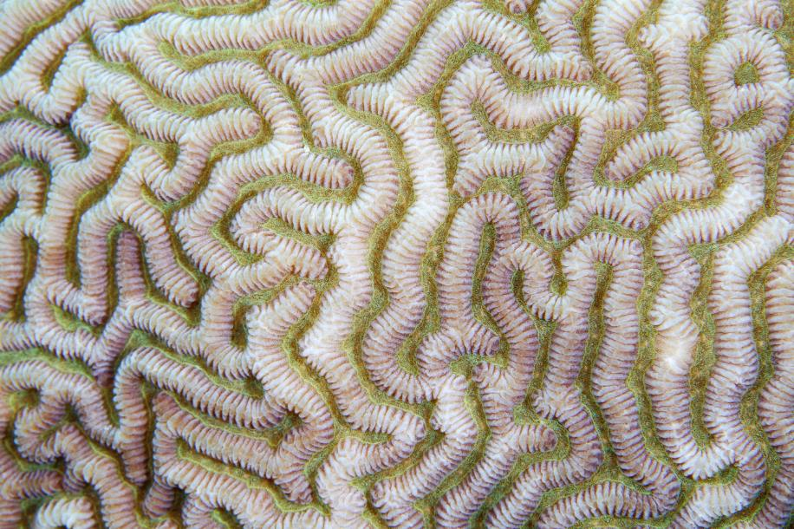
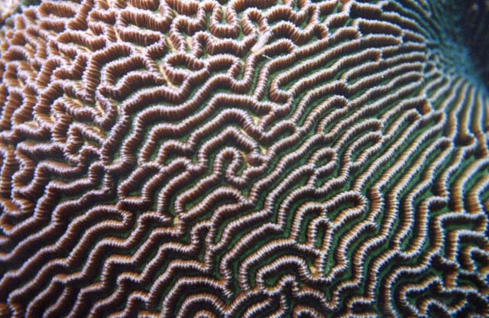
Кораллы-мозговики
А.Семенов

Slide 21
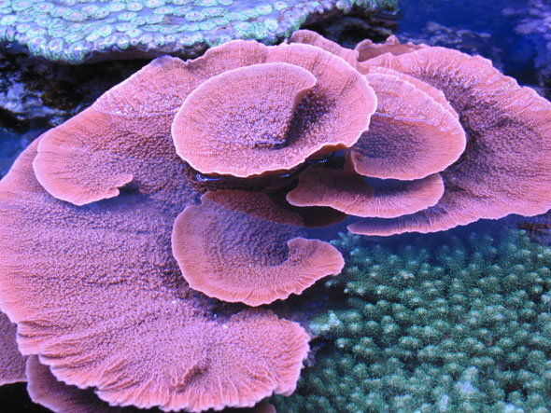
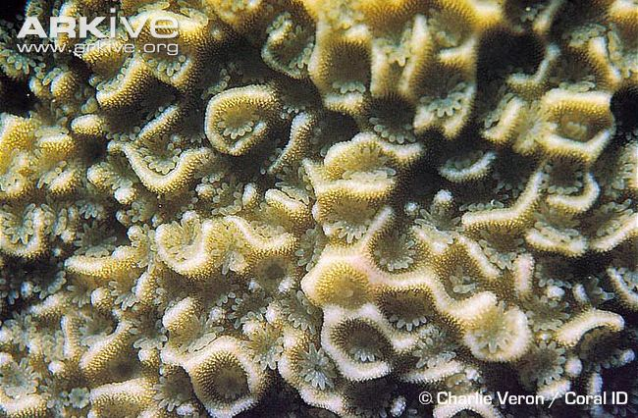
Форма коралловых колоний - пластинчатые

Slide 22
Способы питания кораллов:
Автотрофное (за счет фотосинтеза симбиотических водорослей)
Поглощение растворенных органических веществ
Фильтрация
Хищничество

Slide 23
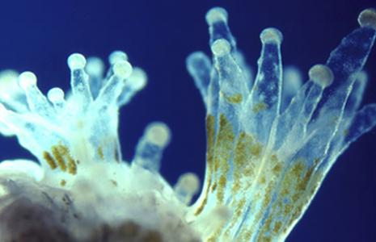
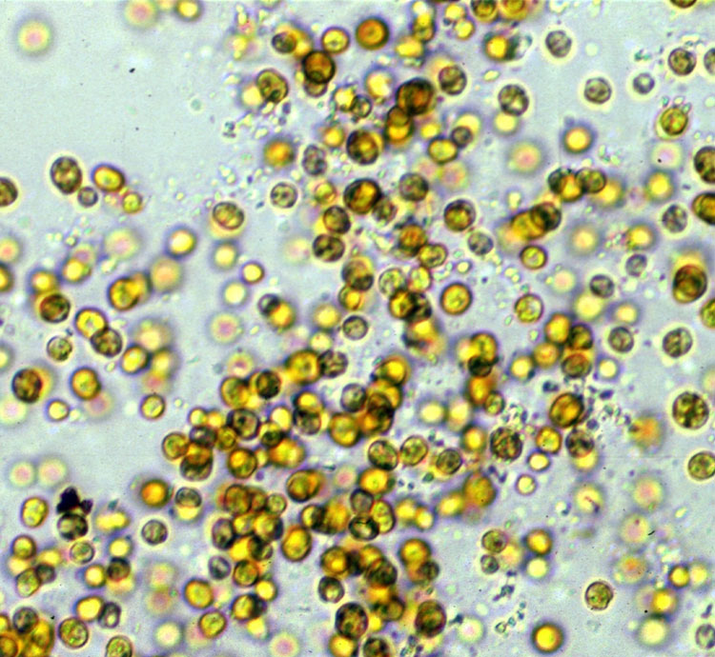
Симбиоз с зооксантеллами
osf.co.uk
gump.auburn.edu

Slide 24
Зооксантеллы:
Относятся к типу Dinoflagellata, который входит в группу Alveaolata (также включает инфузорий и споровиков)
В основном свободноживущие планктонные организмы, есть также паразиты
В симбиотические отношения вступают виды рода Symbiodinium, реже Amphidinium. Они же могут быть и свободноживущими. Кораллы получают их либо от материнского организма, либо из окружающей среды.
Обеспечивают хозяина углеводородами (глицерин, глюкоза, аминокислоты, жиры), получают взамен углекислый газ, аммоний, нитраты, фосфаты

Slide 25
Биохимические процессы, происходящие в клетках кораллов-рифостроителей
Дыхание (все живые организмы*):
Органическое вещество + O₂ CO₂ + H₂O + энергия
Фотосинтез (растения, на свету):
CO₂ + H₂O органическое вещество + O₂
Образование извести - кальцификация (кораллы и другие герматипные организмы:
Ca(HCO₃)₂ CaCO₃ + CO₂ + H₂O

Slide 26
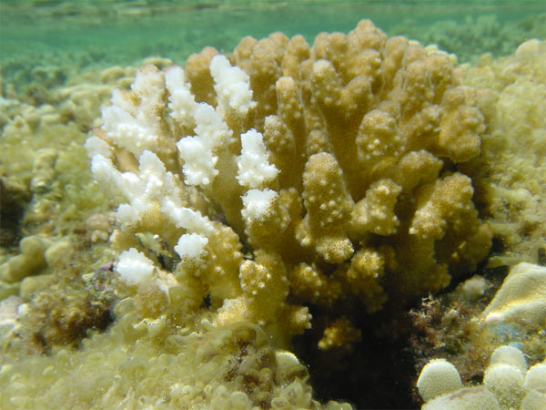
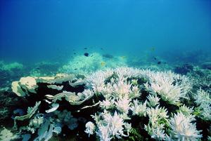
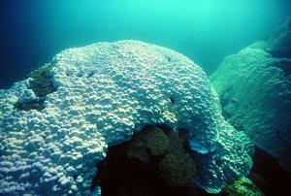
Обесцвечивание (bleaching)
www.pifsc.noaa.gov
Notes:
Происходит при стрессе, вызванном повышением температуры или освещенности. Зооксантеллы начинают выделять ядовитые для коралла вещества, в результате они изгоняются из тканей коралла. Разные виды и генетические линии зооксантелл имеют разную устойчивость к стрессу.

Slide 27
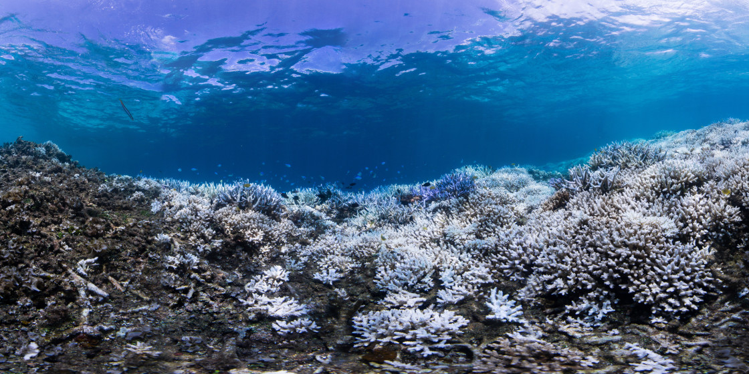
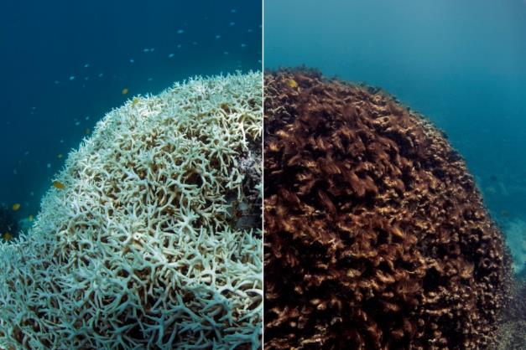
Обесцвечивание (bleaching)
1998, 2010, 2016
http://www.globalcoralbleaching.org

Slide 28
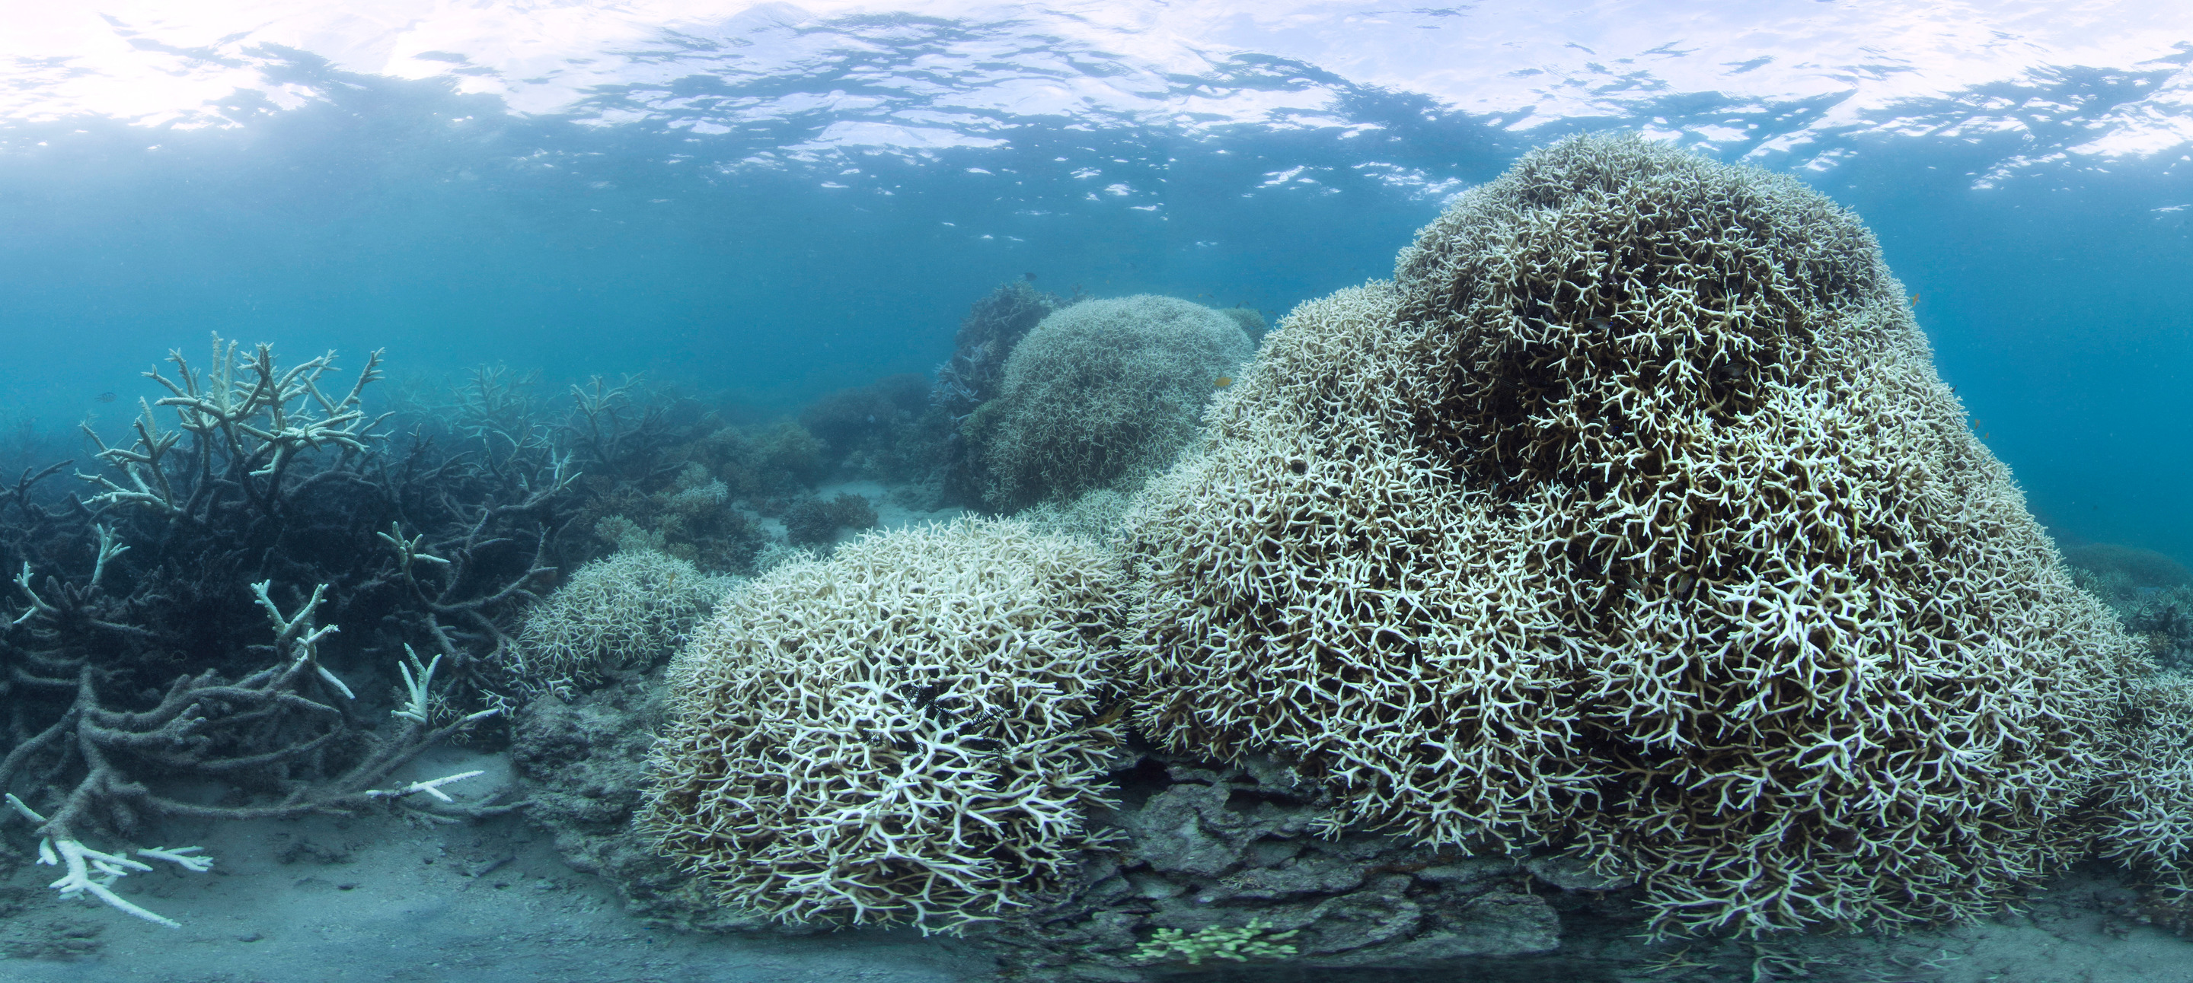
А. Островский
Большой барьерный риф, 2016

Slide 29
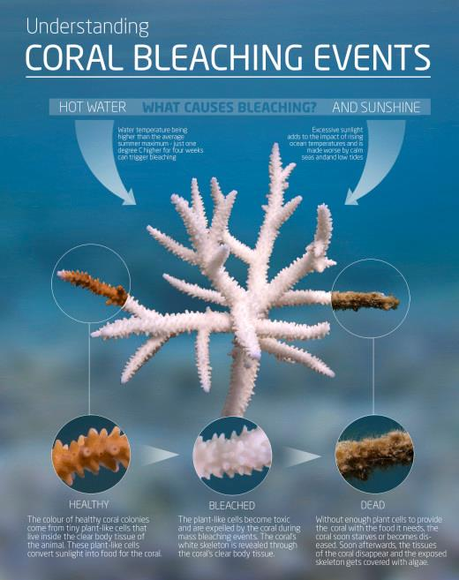
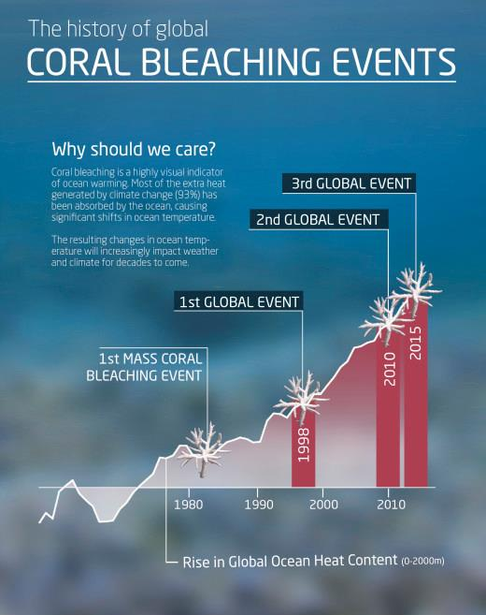
http://www.globalcoralbleaching.org
2020
http://www.globalcoralbleaching.org

Slide 30
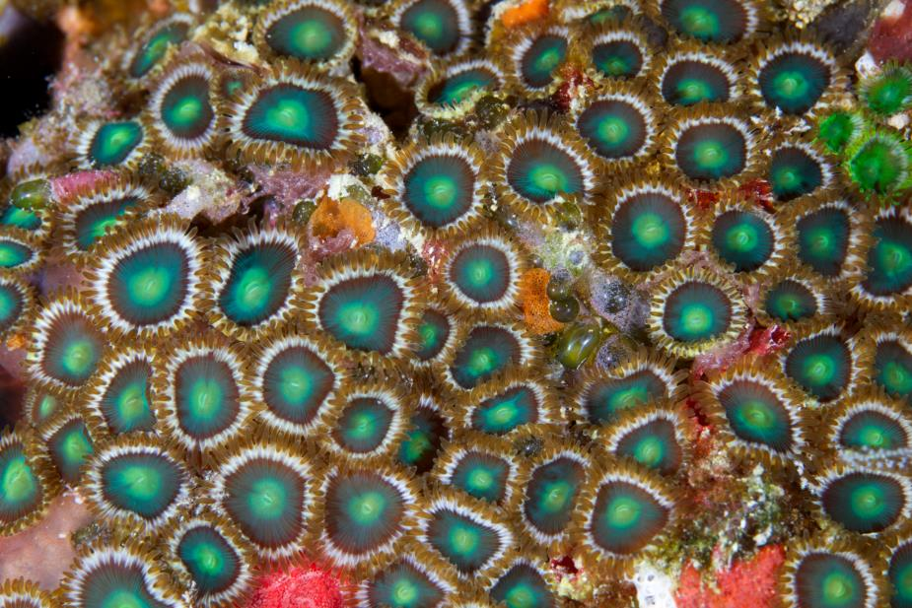
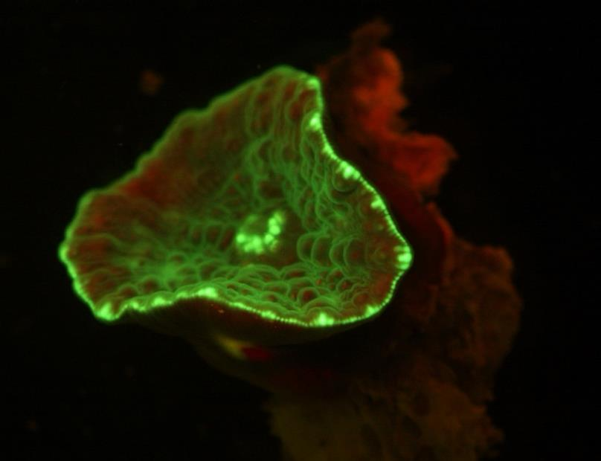
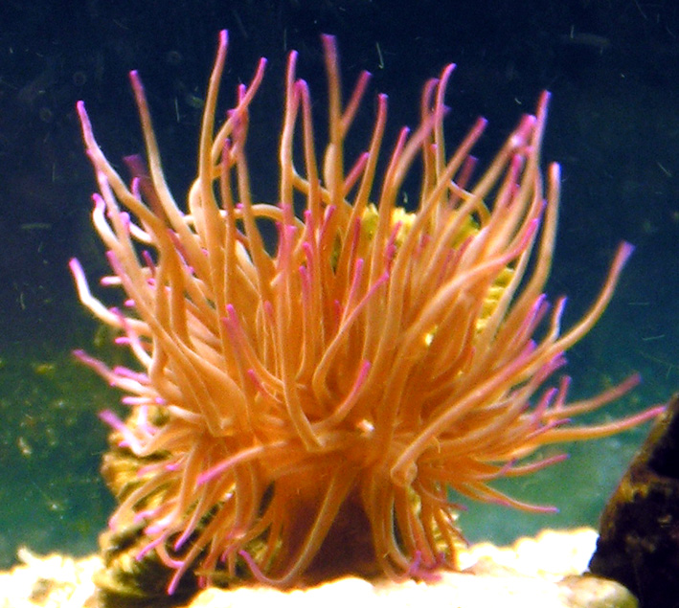
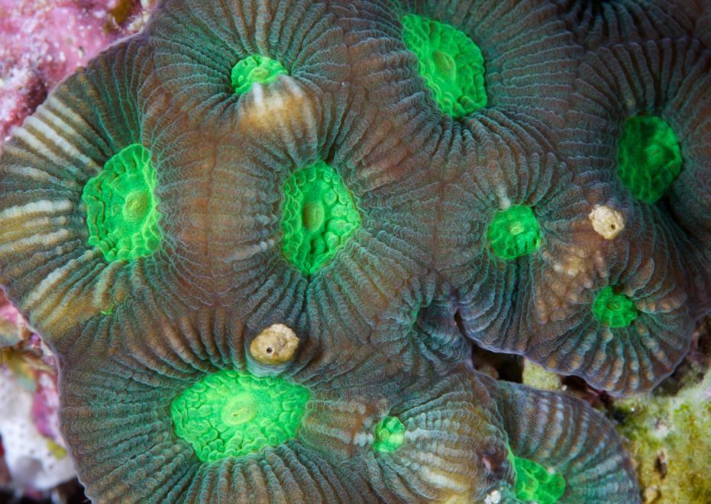
Цветные белки кораллов
http://www.nkj.ru/upload/iblock/5c6/5c6da4c008b63b16c5d914fa905f040b.jpg
А.Семенов
http://www.nkj.ru/upload/iblock/e34/e34620da3a55d628e1c4d77a20bb37e7.jpg
А.Семенов
Notes:
За большинство флуоресцентных и даже обычных окрасок несветящихся видов кораллов и, возможно, других кишечнополостных ответственны своеобразные белки одного семейства с GFP (green fluorescent protein).
Нобелевская премия по химии 2008 года присуждена за открытие зелёного флуоресцирующего белка и за разработку новых методов исследований на его основе. Премию в равных долях поделили американские исследователи Осаму Шимомура, Мартин Чалфи и Роджер Циен. Сегодня флуоресцирующие белки используются в качестве светящихся меток при изучении клеток, тканей и живых организмов. Флуоресцирующие белки совершили настоящий переворот в исследованиях живых клеток. С их помощью можно проследить, как в экспериментах идёт синтез белков, как формируются нейронные связи, как развивается эмбрион и многое-многое другое. Светящиеся белки, безусловно, ожидает большое будущее. Свечение GFP не связано с химическими реакциями: он светится в ответ на облучение синим или ультрафиолетовым светом.

Slide 31
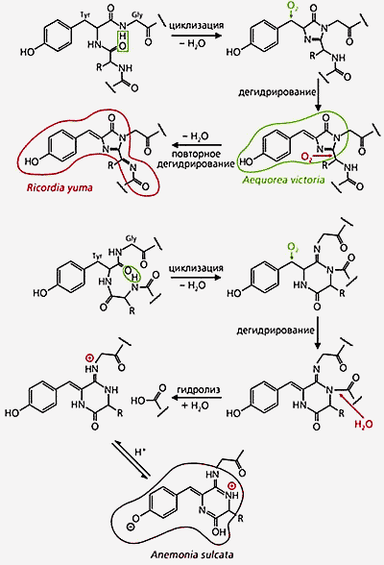
Клонировано уже более 200 генов GFP(green fluorescent protein)-подобных белков из разных видов несветящихся кораллов. Большинство этих белков ответственно за цветную флуоресценцию всего животного или отдельных участков тела. Другие - за пурпурную или голубую окраску.
Считается, что цветные белки служат экраном, который предотвращает чрезмерную активацию фотосинтеза у зооксантелл при слишком ярком свете.
Возможно, одна из функций цветной флуоресценции глубоководных видов кораллов - преобразование ультрафиолетового и фиолетово-синего света глубин в более длинноволновый, делающий возможным фотосинтез симбионтов.
Формирование хромофорных групп в молекулах двух флуоресцирующих белков (вверху) и одного цветного белка
Notes:
Австралийская парфюмерная промышленность в последнее время широко использует солнцезащитные свойства этих белков при изготовлении губных помад и кремов.

Slide 32
Размножение кораллов
Большинство гермафродиты, есть раздельнополые
Половые продукты выметывают в воду
Оплодотворение в толще воды, реже в теле материнской особи
Свободноплавающая личинка – планула
Оседает на твердый субстрат
Жизненный цикл коралла Acropora millepora
https://www.ncbi.nlm.nih.gov/pmc/articles/PMC3204972/

Slide 33
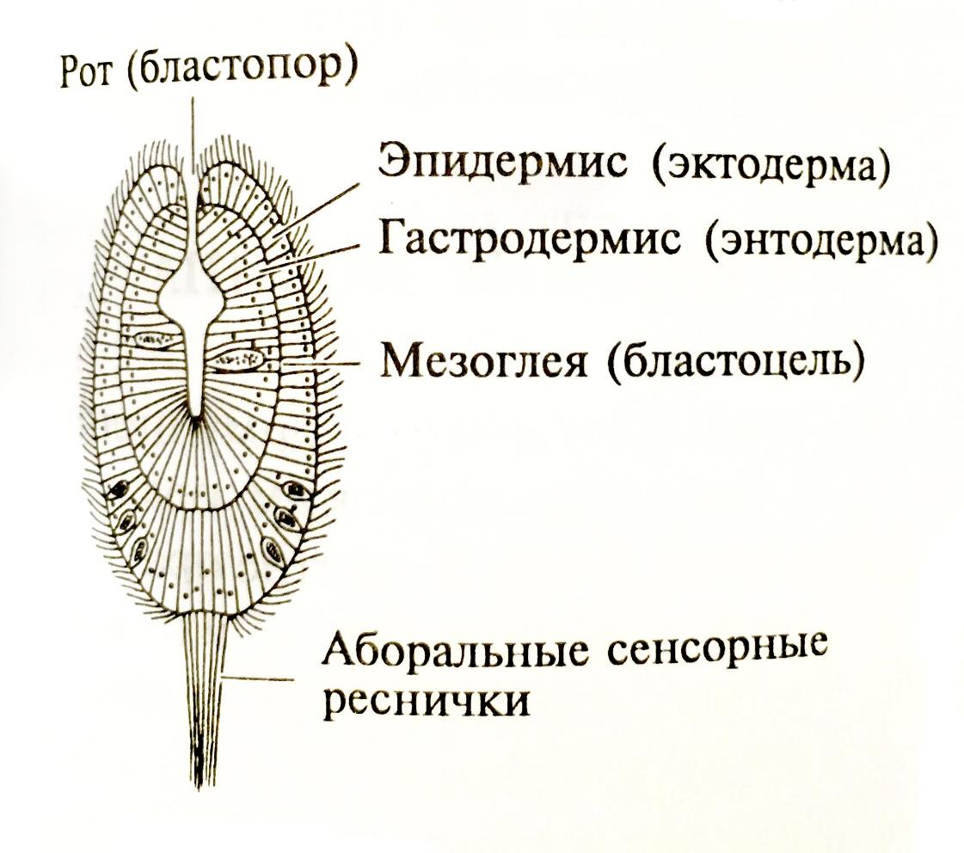
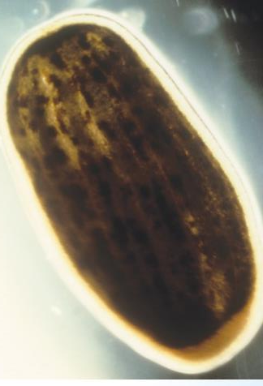
Личинка кораллов - планула

Slide 35
Условия для роста кораллов:
Температура - +26-27°С (+18-29°С)
Освещенность – высокая
Вода – чистая, прозрачная, с активной гидродинамикой
Глубина - 0-50 (100) м
Соленость - океаническая (33-35 ‰)

Slide 36
Биоразнообразие на коралловых рифах
Практически все типы животных
Бактерии, грибы, водоросли, простейшие
Около четверти по числу видов от всей биоты океана
Рыбы
Черепахи
Дельфины
Губки
Асцидии
Плоские черви, круглые черви, кольчатые черви
Иглокожие – морские лилии, ежи, звезды, голотурии
Моллюски – двустворчатые, брюхоногие, головоногие
Ракообразные - креветки, крабы, отшельники, лангусты и др.

Slide 37
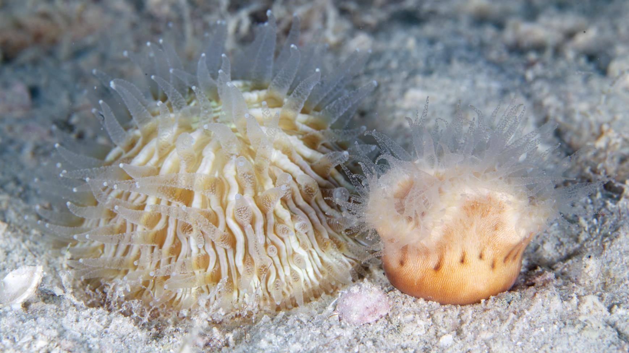
Одиночные кораллы
А.Семенов

Slide 38
Мягкие кораллы
А.Семенов

Slide 39
Драгоценный коралл
Corallium rubrum
А.Семенов

Slide 41
Моллюски, иглокожие

Slide 42
Десятиногие ракообразные

Slide 43
Хрящевые и костные рыбы

Slide 44
Рыбы

Slide 45
Другие организмы, образующие известняк
Известковые водоросли
Простейшие с известковыми домиками - фораминиферы
Губки
Мшанки
Гидроидные полипы
Моллюски – двустворчатые и брюхоногие
Многощетинковые черви с известковой трубкой

Slide 46
Тридакна
А.Семенов

Slide 47
Тридакна
Коралловый гребешок
А.Семенов

Slide 48
Брюхоногие моллюски Vermetidae
А.Семенов

Slide 49
Многощетинковые черви сем. Serpulidae c известковой трубкой

Slide 50
Многощетинковые черви семейства Sabellariidae c песчанистой трубкой

Slide 51
Сабелляриидные рифы

Slide 52
Из Жирков, 2010

Slide 53
Глубоководные коралловые рифы
40-4000 м, все океаны
Кораллы без симбиотических водорослей
Менее массивные, медленно растущие
Меньше видовое разнообразие
http://www.ecololife.ru/images/books/274/zhirkov-137.jpg

Slide 54
Глубоководные коралловые рифы
http://ocean.si.edu/deep-sea-corals

Slide 55
Из: Жирков, 2010

Slide 56
Рифы в прошлом Земли
Известны с докембрия (> 500 млн лет назад)
В разные геологические периоды рифы исчезали и появлялись
Были образованы разными организмами
Прокариоты (сине-зеленые водоросли)
Археоциаты (родственники губок)
Губки, кораллы (табуляты и ругозы), иглокожие (цистоидеи), мшанки, брахиоподы
Двустворчатые моллюски (рудисты)
Известковые водоросли

Slide 57
Из: Жирков, 2010

Slide 58
Значение коралловых рифов для человека:
Место обитания и откорма промысловых рыб и беспозвоночных
Защита берегов от разрушений прибоем и штормами
Кораблекрушения
Источник кислорода
Источник лекарственных веществ
Туристический бизнес
Чистый доход от использования рифов > $30-375 миллиардов в год

Slide 59
Угрозы коралловым рифам:
75 % коралловых рифов под угрозой исчезновения
Землетрясения, ураганы и цунами
Потепление океана
Закисление океана
Загрязнение океана (эвтрофикация, заиление, ядовитые вещества)
Распреснение воды
Бактериальные инфекции
Физическое разрушение (добыча известняка, морское строительство, атомные испытания, рыболовство, якоря, дайверы)
Массовое размножение морской звезды Acanthaster planci

Slide 60
2014
2015
Catlin Seaview Survey

Slide 61
Южная осцилляция (англ. El Niño/La Niña Southern Oscillation, ENSO) — колебание температуры поверхностного слоя воды в экваториальной части Тихого океана, имеющее заметное влияние на климат. Эль-Ниньо — фаза Южной осцилляции, в которой область нагретых приповерхностных вод смещается к востоку. При этом прекращаются пассаты, замедляется апвеллинг в восточной части Тихого океана. Противоположная фаза осцилляции называется Ла-Нинья.
1992-1993, 1997-1998, 2002-2003, 2006-2007, 2010, 2015-2016.

Slide 62
Acanthaster planci «терновый венец»
А.Семенов
http://forum.diveplanet.ru/upload/iblock/93b/Acanthaster_planci-2.jpg
https://wiki.qut.edu.au/pages/viewpage.action?pageId=201176970

Slide 64
Восстановление рифов
Охранные мероприятия
Установка бетонных конструкций – искусственных рифов
Металлические конструкции, через которые пропускают слабый электрический ток, чтобы они покрылись известью – метод Biorock
Выращивание колоний из фрагментов на искусственных конструкциях или на естественном рифе
Сбор личинок кораллов, выращивание молоди и перенос на естественные или искусственные рифы
Борьба с Acanthaster planci
Уменьшение выбросов парниковых газов и загрязнения океана

Slide 65
Морские охраняемые природные акватории (МОПА), морские охраняемые районы (МОР), marine protected areas (MPA)
http://www.protectplanetocean.org/official_mpa_map
Notes:
создаются для защиты от местного воздействия человека на морскую среду, для поддержания экологических процессов, обеспечивающих существование человека и всех остальных видов организмов, для охраны биологического разнообразия. Общая площадь МОР с 2003 года выросла, по данным Международного союза охраны природы, на 150 процентов. Сейчас насчитывается 5880 таких районов. 2.8% of the global ocean is protected

Slide 66
Искусственные рифы

Slide 67
http://www.alertdiver.com/Biorock_Electric_Reefs

Slide 70
Борьба с Acanthaster planci
COTSbot

Slide 71
Kristen Marhaver
https://www.youtube.com/watch?v=s2UYLVSSMDQ

